Slide 1
CRISE INTERNACIONAL e o xadrez global do séc. XXI
Prof. Doutora Maria Sousa Galito

Slide 2
Crise Financeira Internacional – Génese
Mercado dos EUA:
A Reserva Federal norte-americana (Fed) reduziu as taxas de juro para estimular o mercado imobiliário para controlar os efeitos dos ataques terroristas de 11 Setembro 2001 nos mercados de tecnologias.
As instituições bancárias deixaram de ser tão exigentes nas condições exigidas para conceder créditos.
Quando a Fed começou a subir de novo os juros, o mercado imobiliário sofre um forte impacto. Os preços das casas começam a descer; hipotecas de alto risco para indivíduos com histórico de incumprimento de pagamento dos créditos aumenta significativamente. As famílias ficaram sem capacidade para saldar as suas dívidas.
Subprime: É um crédito à habitação de alto risco que se destina a cidadãos com rendimentos mais baixos e uma situação económica instável. A única garantia exigida nestes empréstimos é o imóvel.

Slide 3
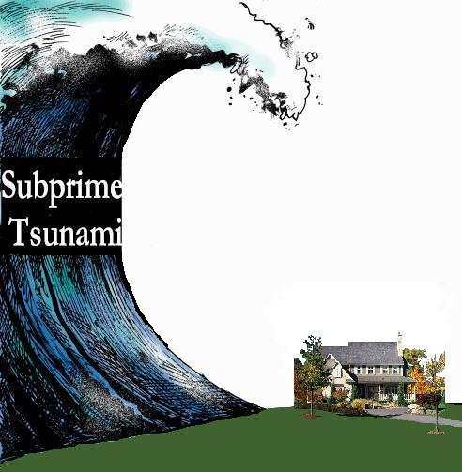
Causas da Crise
Bolha Financeira. Actividade financeira com níveis de alavancagem insustentáveis. Agências de rating empolavam valor acções;
Abundância de liquidez no mercado;
Taxas de juro muito baixas conduziram ao aumento dos preços dos activos financeiros e dos activos reais (imobiliário).
Ausência de políticas adequadas de regulação dos mercados e de gestão de riscos;
Peso excessivo da componente variável da remuneração dos gestores/administradores;
Atribuição de elevadíssimas indemnizações;
Ausência de valores no sistema bancário. Erros humanos – avidez.

Slide 4
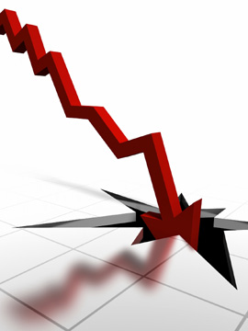
Consequências da Crise
2004/06: taxas de juro sobem. Crise no sector imobiliário.
2007 (Abril): Problemas na New Century Financial, especializada em empréstimos subprime. O mercado do subprime sobre um primeiro abalo.
(Agosto): o Banco Central Europeu investe no sector bancário para melhorar a liquidez. Os bancos centrais dos EUA, Canadá e Japão também intervêm no mercado.
2008 (Setembro): O Lehman Brothers (4º maior banco de investimentos dos EUA) é o primeiro grande banco a entrar em colapso.
(Outubro): a Islândia declara bancarrota.
2009: Intervenção dos Estados na economia aumenta; efectuam-se nacionalizações. As economias dos EUA e da UE são das que mais sofrem.
Bancarrota

Slide 5
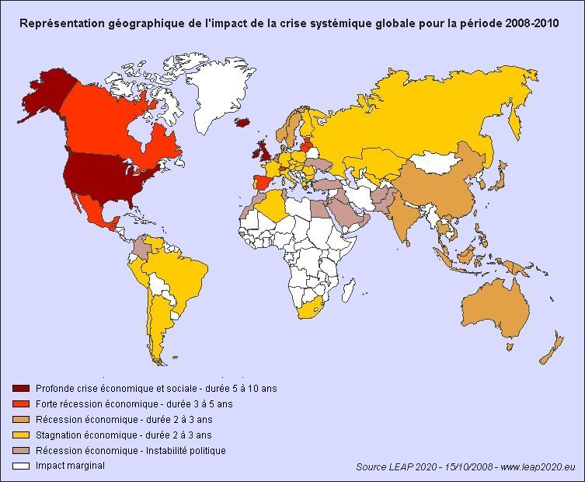

Slide 6
Crise Económica na Europa
A crise económica e política europeia resulta no confronto entre duas lógicas:
lógica dos interesses do capital
lógica dos interessas do bem-estar social
Rebentou com a crise financeira do subprime. Crise tornou-se global. Afectou o sistema financeiro europeu.
Pela pressão dos desequilíbrio especulativo dos mercados financeiros (economia do tipo “casino” – Susan George), teve impacto negativo na economia real (aumento do desemprego, menos produção, menos investimento,…).
Está a começar a afectar as economias dos BRICA.

Slide 7
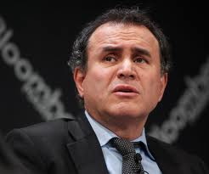
Previsões de Nouriel Roubini
Economista, professor da Universidade de Nova Iorque
Famoso por ter previsto a crise do subprime de 2008
Prevê para 2013 em diante uma “Tempestade Global Perfeita” (pior que a de 2008)
Ceteris Paribus, os países vão ficar “sem munições” para continuar a combater a crise (“95% gastas em 4 anos”)
“Em 2008, você podia cortar as taxas de juros de 5% ou 6% para zero, fazer QE1 (pacote de política monetária para estimular a economia), QE2, QE3, você poderia fazer estímulo fiscal a até 10% do PIB. Hoje, mais QEs estão se tornando menos e menos eficazes porque os problemas são de insolvência, não de falta de liquidez. Déficits fiscais já são tão grandes que todo mundo tem que cortá-los, e não aumentá-los. E você não pode salvar os bancos, porque 1) há oposição política a isso e 2) os governos estão perto da insolvência e não podem socorrer a si próprios, muito menos o sistema bancário” (Julho, 2012)

Slide 8
Previsões de Nouriel Roubini (2012)
“O comboio de baixa velocidade na Zona Euro pode tornar-se rapidamente num desastre”.
“Os EUA estão a perder velocidade e a sofrer uma recessão, dados os últimos dados económicos”.
A economia chinesa pode enfrentar dificuldades
"Os outros mercados emergentes têm taxas menores de crescimento. Os BRIC (China, Rússia, Índia, Brasil) mas também México e Turquia. Em parte é porque há uma recessão na Zona euro e no Reino Unido, em parte porque eles não está fazendo as reformas estruturais necessárias”.
A “bomba-relógio” de uma potencial guerra entre Israel e EUA contra o Irão. As negociações falharam. As sanções vão falhar. Se tal acontecer, os preços globais de petróleo dobram do dia para a noite".

Slide 9
Previsões do BCE (Set. 2013)
2013: Contracção de 0,4% para a Zona Euro.
2014: Crescimento de 1% para a Zona Euro.
promessa de manter os juros baixos de forma a evitar que a subida dos juros nos EUA contagie a Zona Euro.

Slide 10
Actual Quadro Internacional
Diminuição do poder político-económico dos EUA no xadrez mundial (militarmente ainda é hegemónico). Fim do mundo unipolar e afirmação do mundo multipolar.
Diminuição do poder da UE (em especial da Zona Euro)
Ascensão geoeconómica dos BRICA, mormente China.
Centro geoeconómico do Atlântico para o Pacífico.
Ascensão do diálogo Norte/Sul e sobretudo Sul/Sul.
Maior papel do G20 e menos no G8.
G8: França, Alemanha, Itália, Japão, Rússia, Canadá, Reino Unido, EUA (UE como observador)
G20: G8, África do Sul, Brasil, México, Argentina, China, Coreia do Sul, Índia, Indonésia, Arábia Saudita, Turquia, Austrália, e UE.

Slide 11
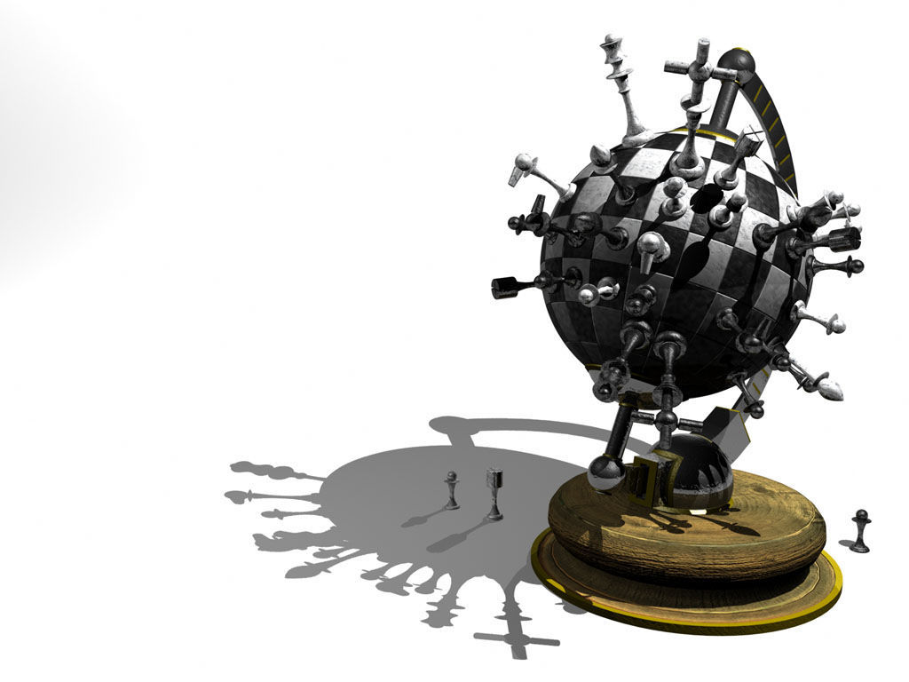
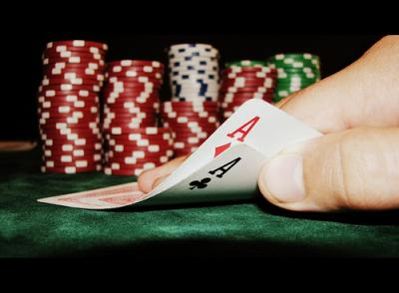
O mundo é um grande xadrez de política internacional
Ou um jogo de poker?

Slide 12
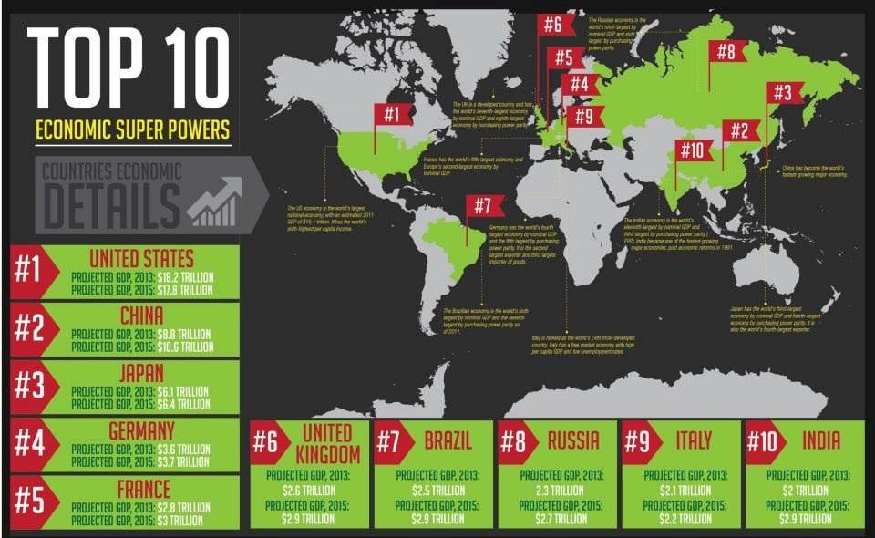
2013
http://world-defece-review.blogspot.com/2013/01/top-10-economic-superpowers-2013.html

Slide 13
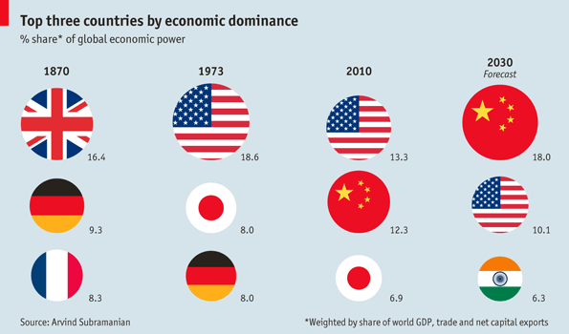
Potências Económicas – Novo Xadrez Internacional?

Slide 14
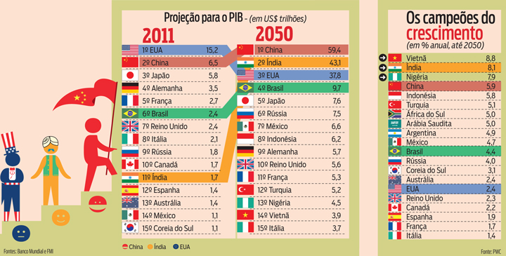
Potências Económicas – Previsões para 2050

Slide 15
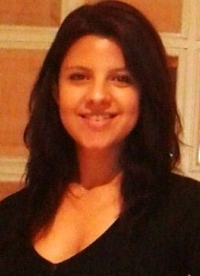
Maria Sousa Galito
Investigadora Convidada do CESA/ISEG da actual Universidade de Lisboa (UL). Doutoramento em Ciência Política e Relações Internacionais no Instituto de Estudos Políticos da Universidade Católica Portuguesa de Lisboa (IEP-UCP 2008). Pós-graduação em CPRI no IEP-UCP. Mestrado em Economia na Universidade de Nantes em (2000). Licenciatura em Economia, na Universidade de Évora (1999). Auditora de Defesa Nacional, do Instituto de Defesa Nacional (2013). Experiência em docência (5 anos). Experiência em investigação (10 anos). Oradora convidada regularmente para palestras e conferências nacionais e internacionais, com artigos publicados em revistas e jornais com peer review.

